Slide 1
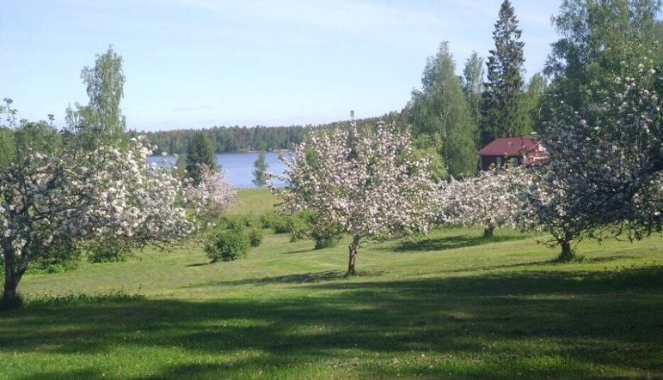
Seminaari, kokous tai tyhypäivä luonnon keskellä Lohjanjärven rannalla Vivamossa

Slide 2
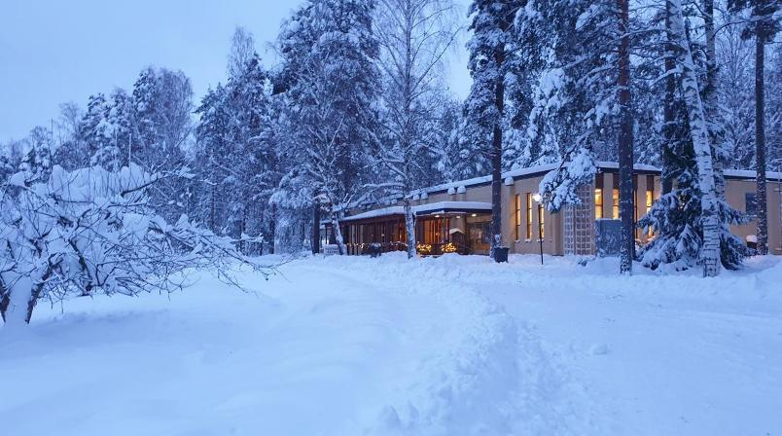
Monipuolinen loma- ja kurssikeskus palvelee erilaisia ryhmiä ympäri vuoden

Slide 3
Tervetuloa Vivamoon, Lohjalle
Vivamo on suosittu loma- ja kurssikeskus Lohjanjärven rannalla 60 km Helsingin keskustasta, ajomatka noin 45 min.
Vivamo on kutsunut vaeltajia poluilleen yli sadan vuoden ajan. Tarjoamme ympäri vuoden erilaisia tapahtumia kaiken ikäisille. Tiesithän, että voit myös varata kaikki Vivamon tilat omalle ryhmällesi?

Slide 4
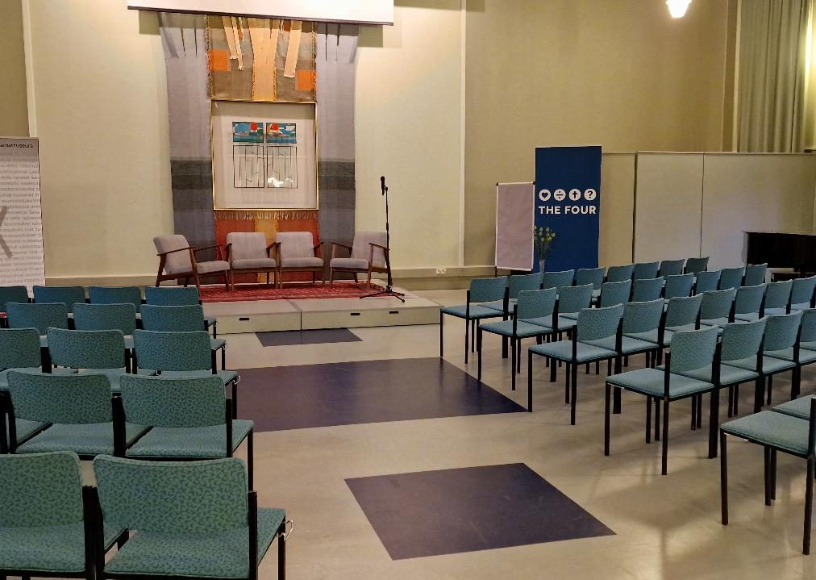
Järjestä seminaari tai koulutus Vivamo-salissa

Slide 5
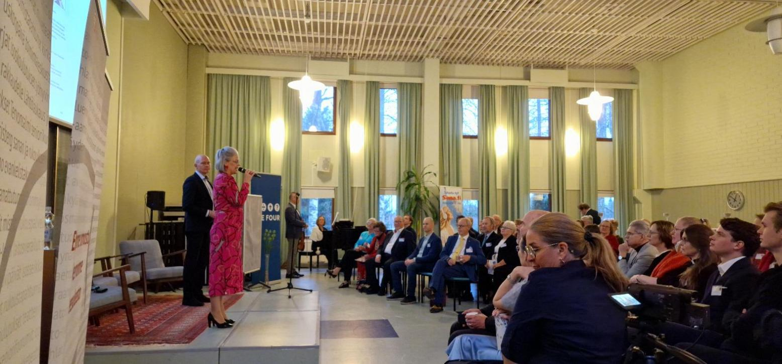
Juhlavat puitteet tilaisuudelle

Slide 6
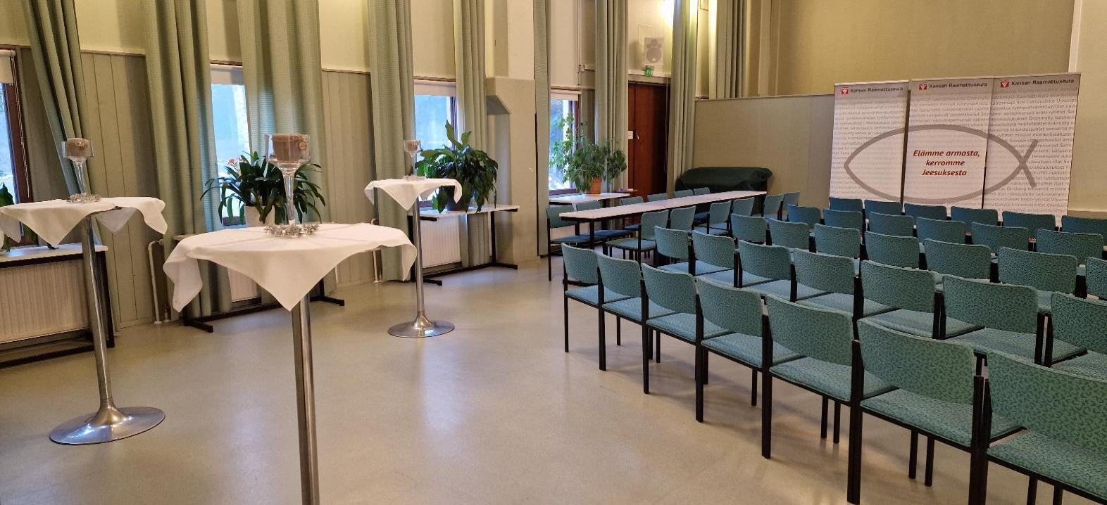
Vivamo-saliin mahtuu max
200 hlöä

Slide 7
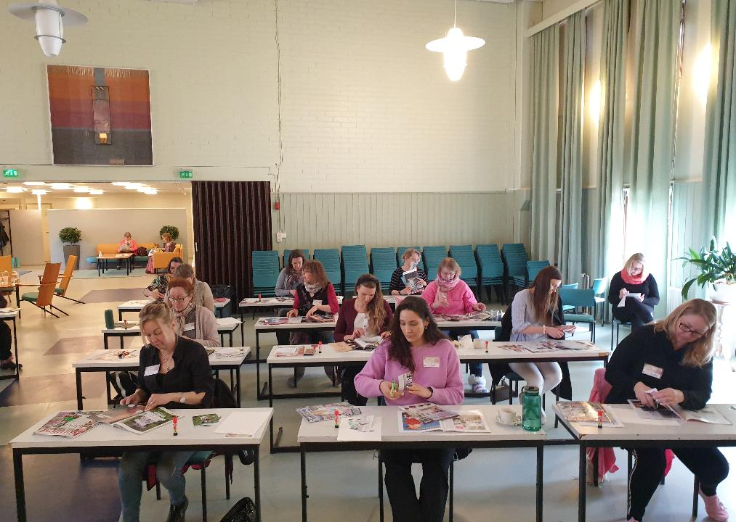
Monipuolisia muunneltavia tiloja luoviin koulutuksiin

Slide 8
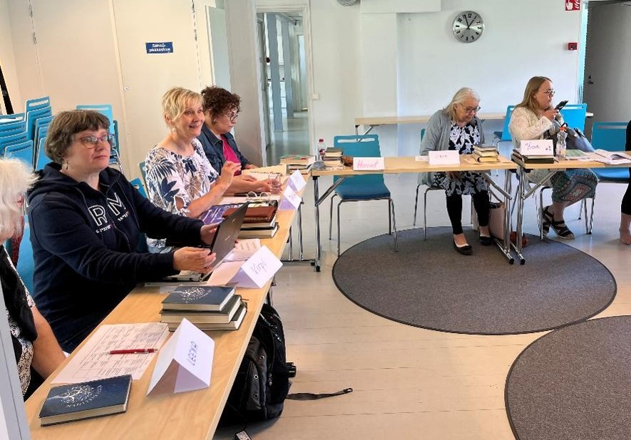
Ryhmätyötiloja tiimipäiviin

Slide 9
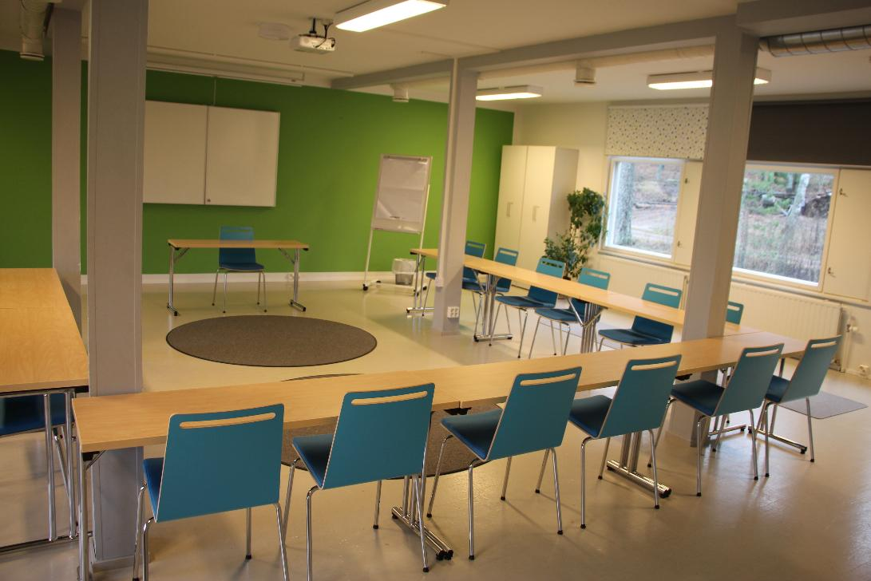
Kaikissa kokoustiloissa on wifi ja videotykki. Äänentoisto tilauksesta.

Slide 10
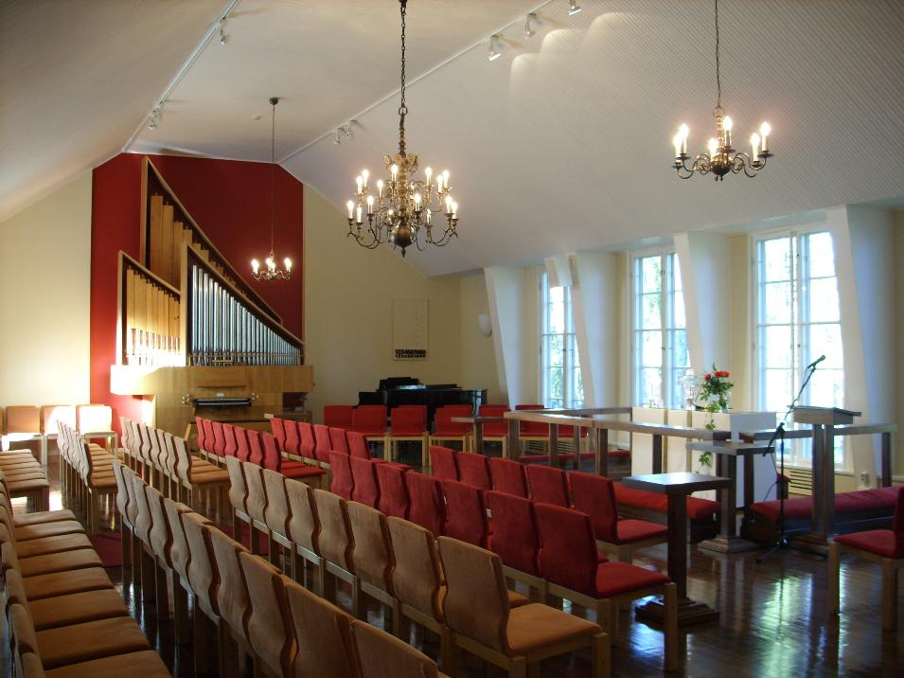
Kirkkosali toimii myös konserttitilana

Slide 11
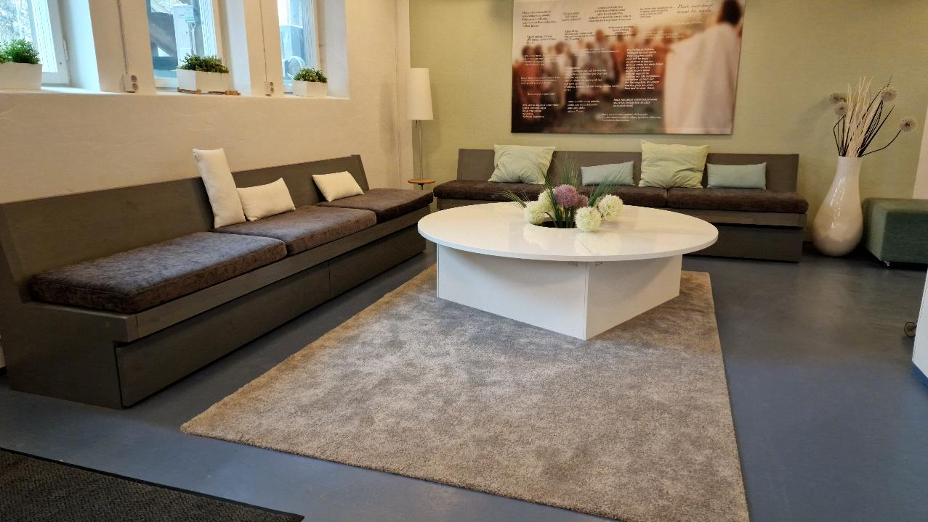
Intiimejä tiloja omalla sisäänkäynnillä pienempiin kokouksiin

Slide 12
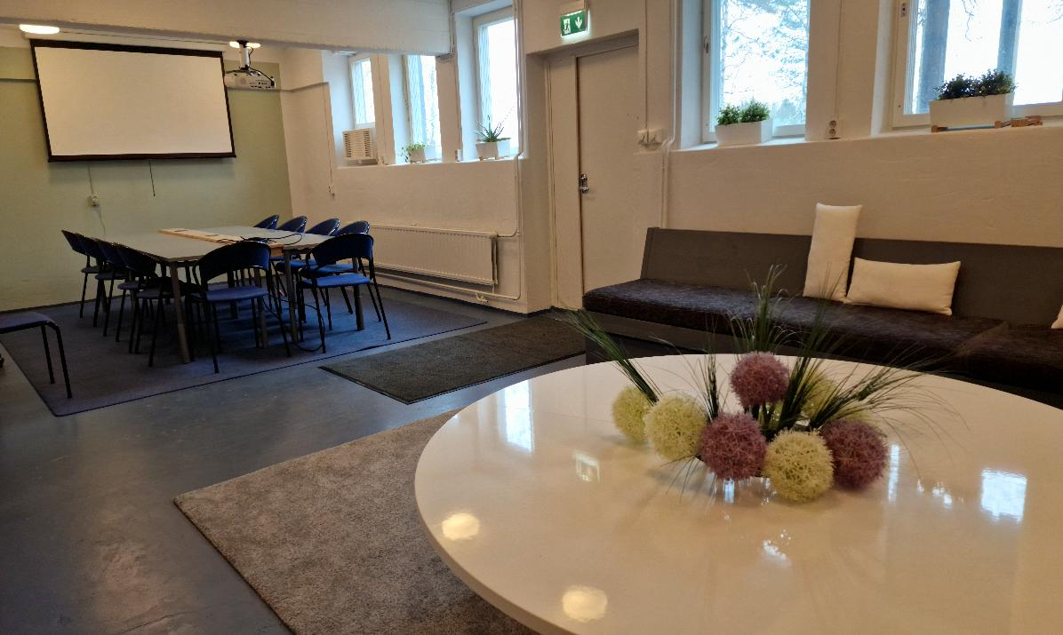
Monipuolinen tila koko päivän kestäviin kokouksiin

Slide 13
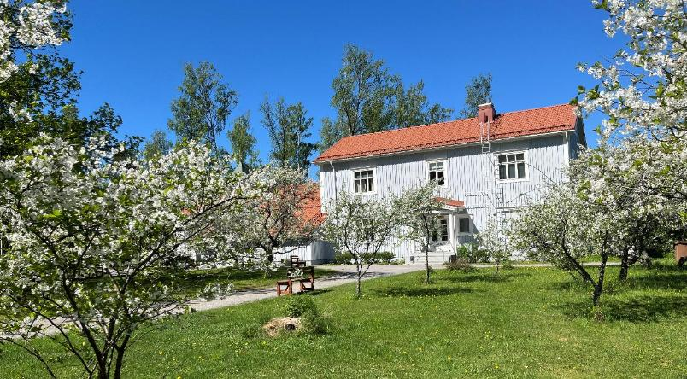
Vivamon kokousasiakkaan tyytyväinen palaute: "Upea paikka, tunnelma ja hyvä ruoka." ​

Slide 14
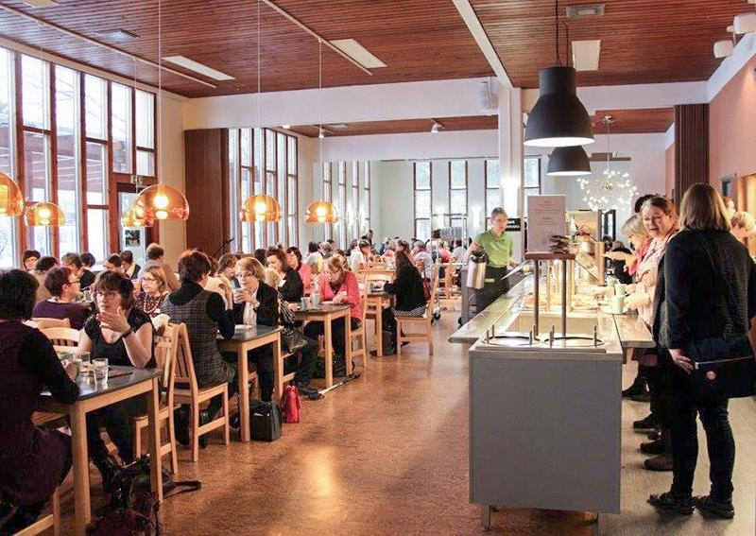
Herkullinen ja edullinen noutopöytä ryhmäruo-kailuihin

Slide 15
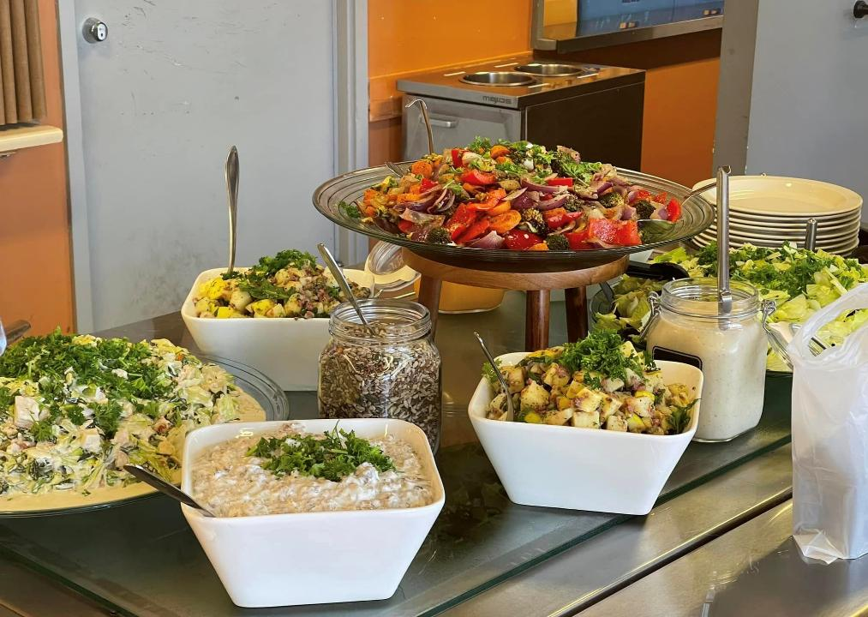
Ryhmille räätälöimme tarjoiluja toiveiden mukaan

Slide 16
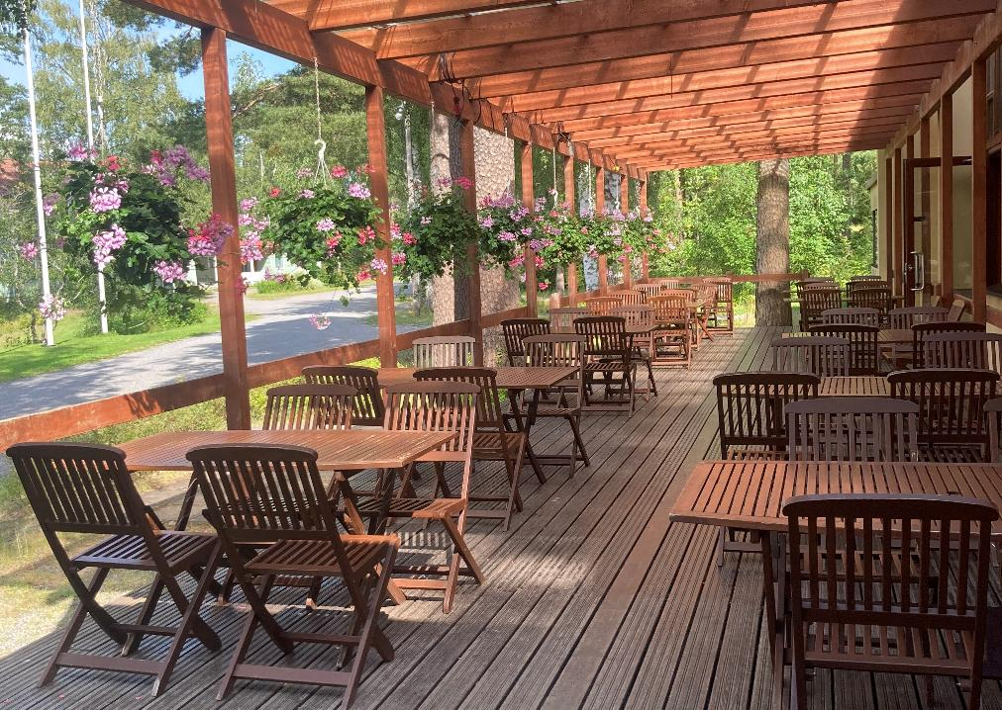
Ravintola-paikkoja salissa 120 ja kesällä terassilla lisää

Slide 17
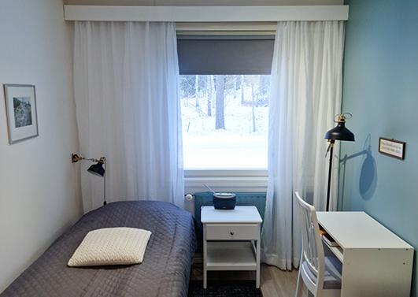
Erilaisia vaihtoehtoja majoittu-miseen

Slide 18
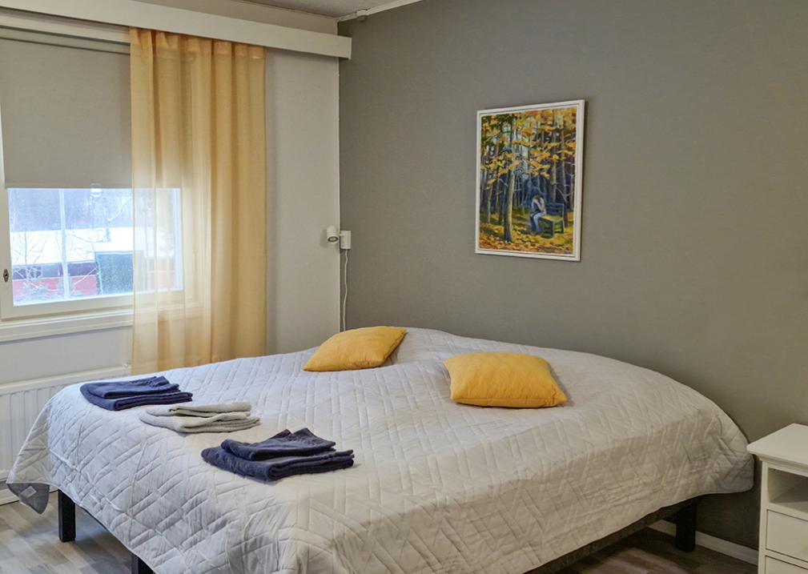
Osassa huoneista oma wc ja suihku, useimmissa käytävällä

Slide 19
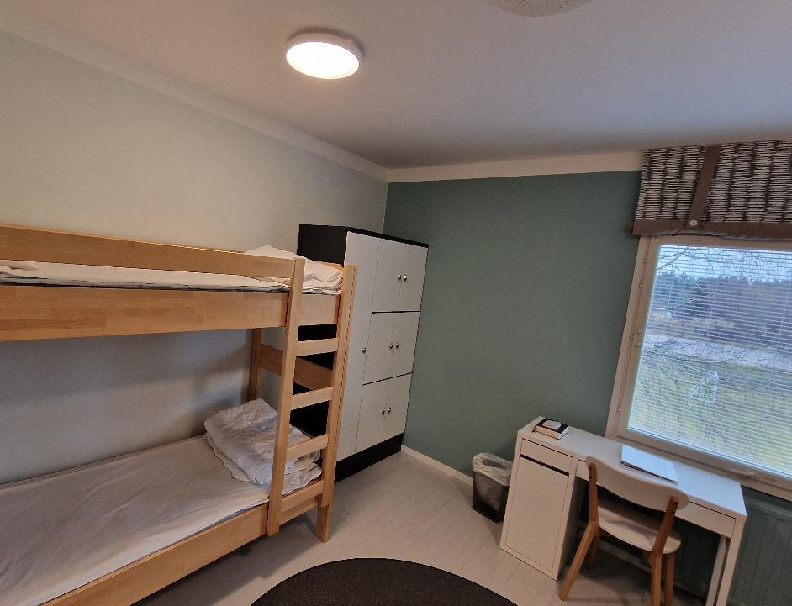
Ryhmä- tai perhe-huoneita max 130 hlölle

Slide 20
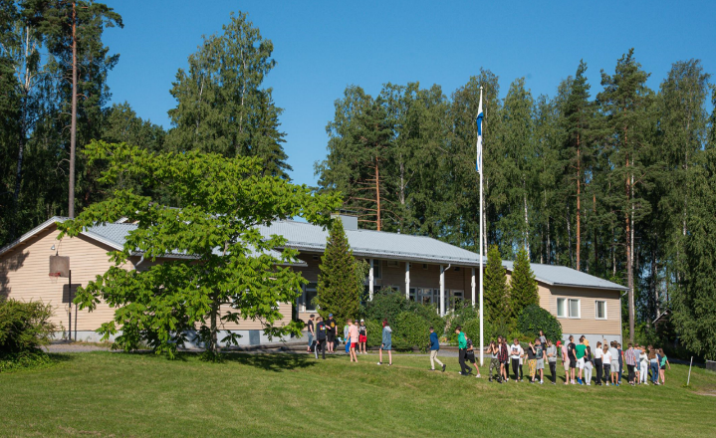
Suosittu tapahtumakeskus isoillekin ryhmille

Slide 21
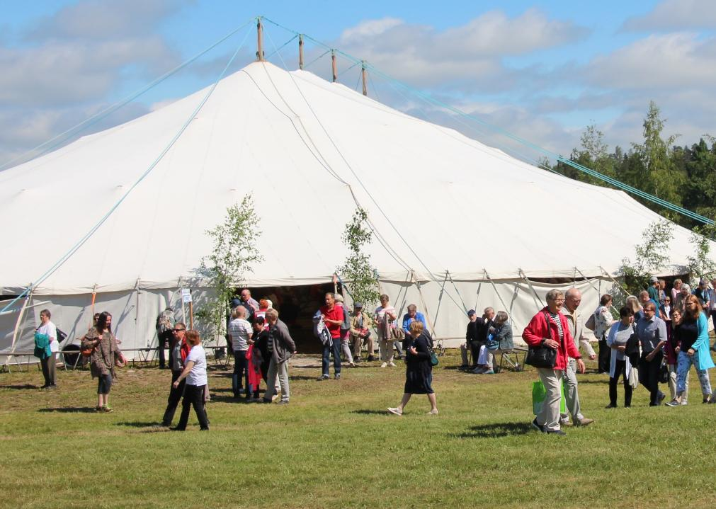
Teltta-tapahtuma Vivamon puutarha-alueelle järven rantaan, max 700 hlöä

Slide 22
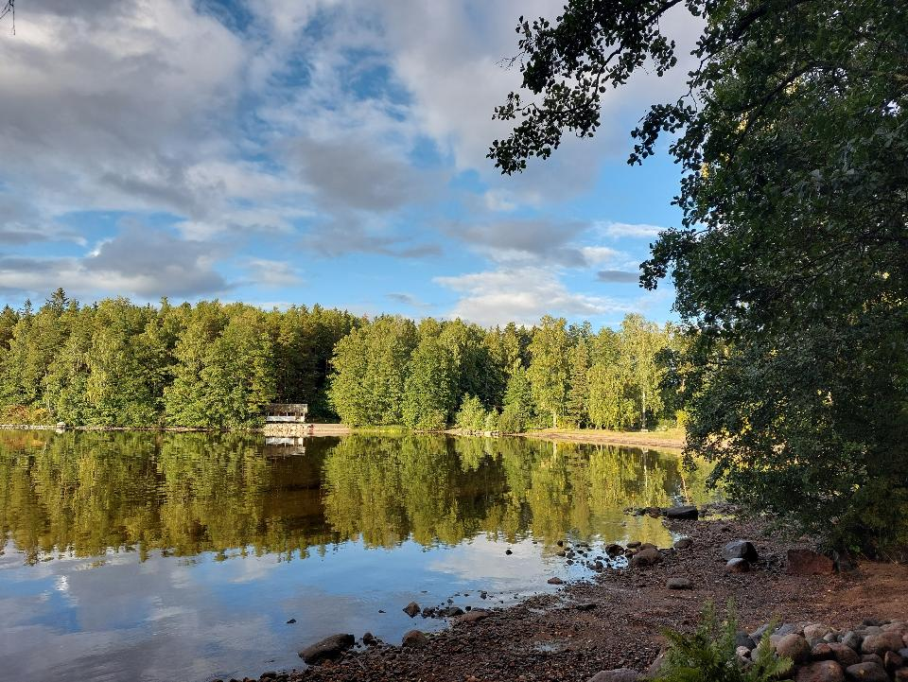
Vivamo sijaitsee Lohjanjärven rannalla.

Slide 23
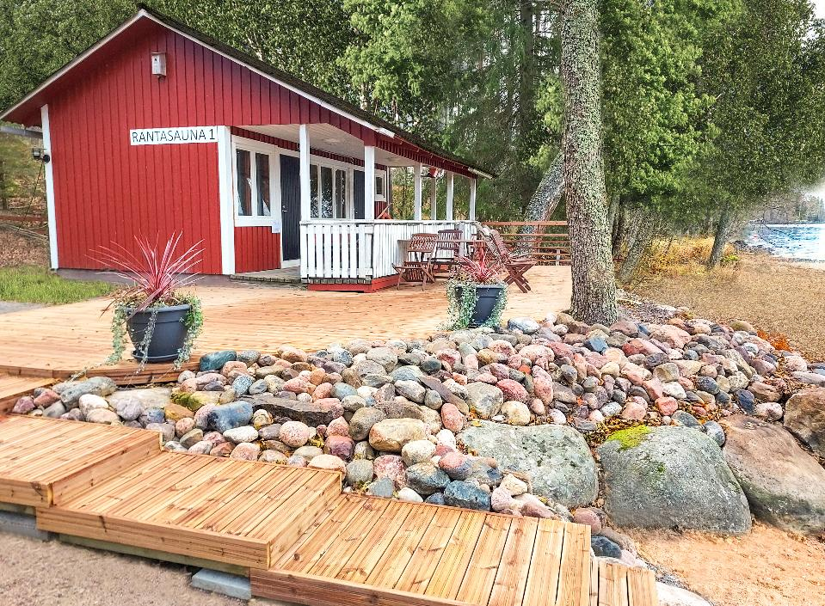
Rantasaunoja ja nuotiopaikka

Slide 24
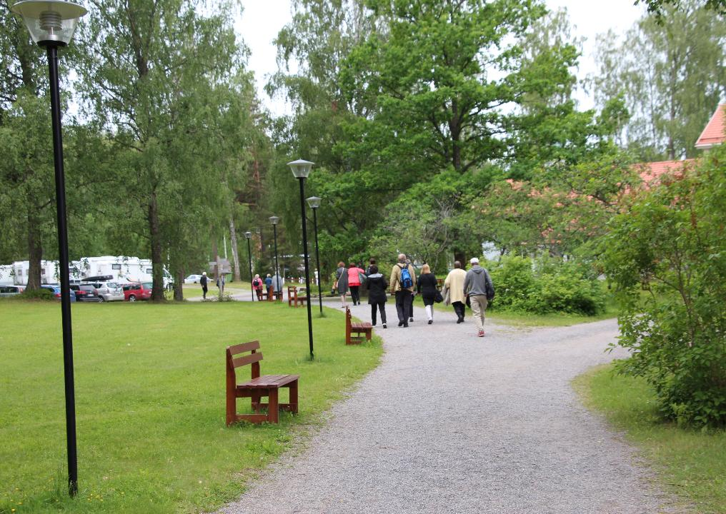
Karavaanarit ovat myös tervetulleita Vivamoon

Slide 25
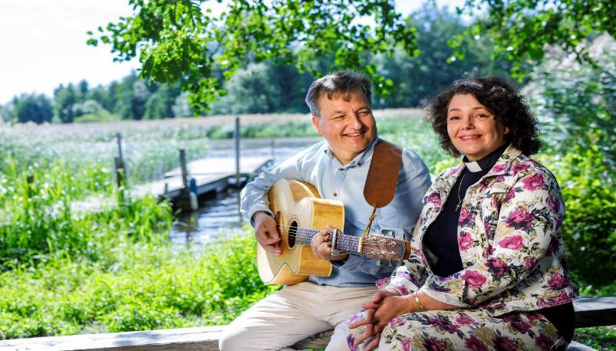
Monipuolista ohjelmaa varattavissa

Slide 26
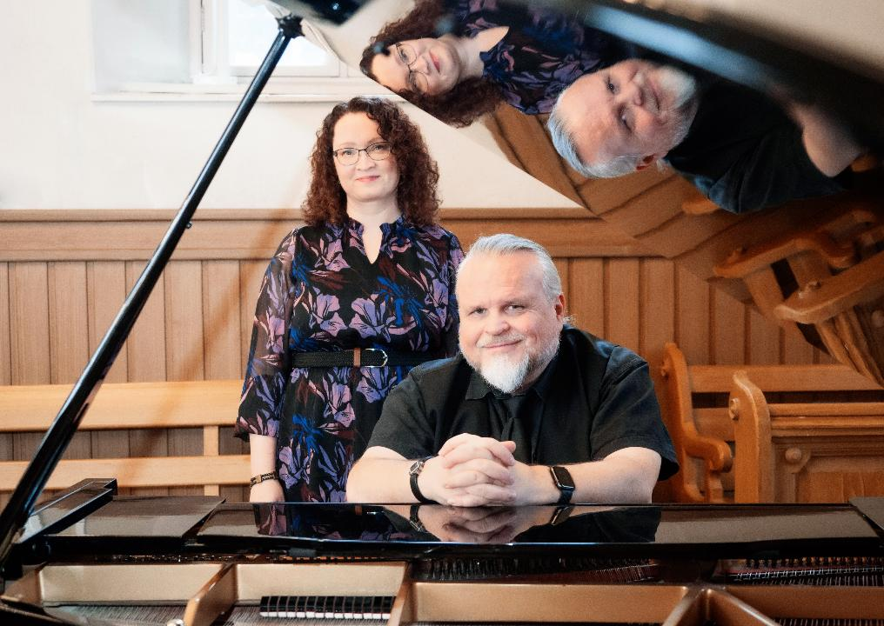
Hengellistä musiikkia ja yhteislaulua

Slide 27
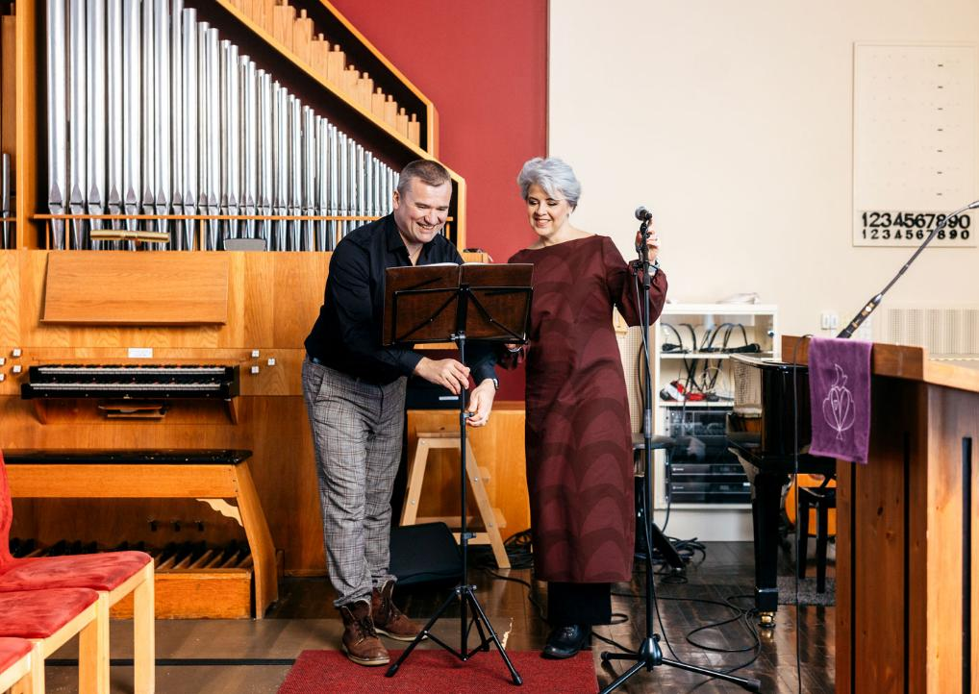
Myös viihdemusiikkia tai klassista

Slide 28
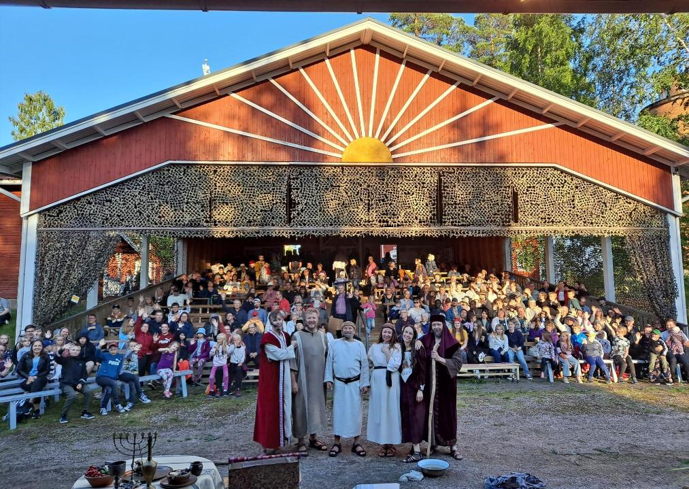
Raamattukylän näytelmät myös tilauksesta ryhmille

Slide 29
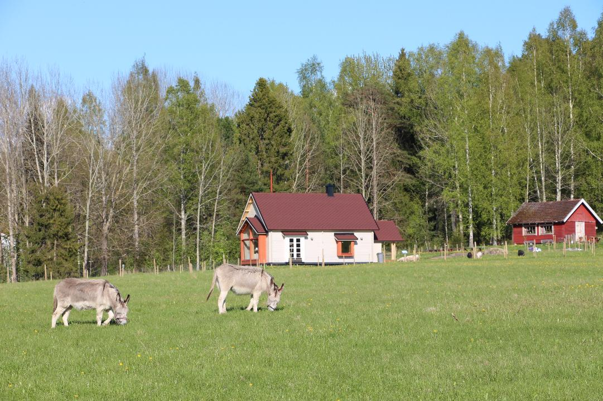
Lastenkylässä ohjelmaa kesällä. Aaseja ja lampaita piha-alueella. Luontoretkeilymahdollisuudet.

Slide 30
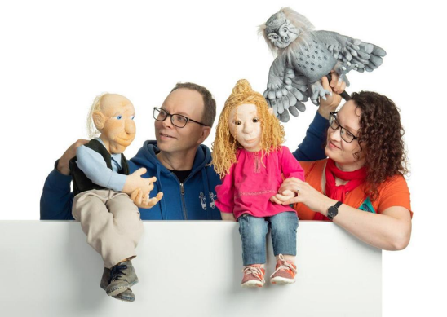
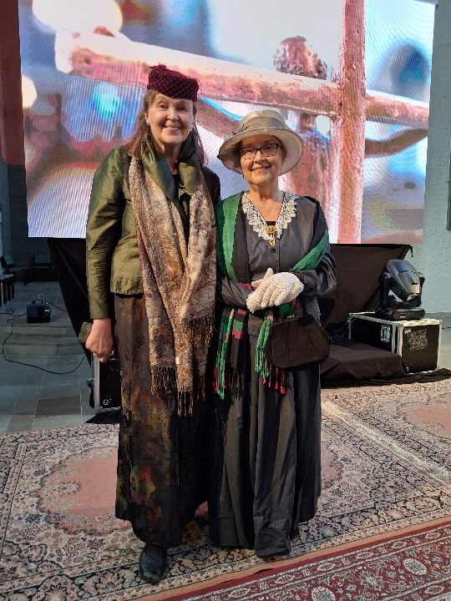
Nukketeatteri Sananjalka puhuttelee myös aikuisia ja Vivamon tädit voivat kertoa historiasta

Slide 31
Muita ohjelmapalveluja:
Bibliodraama
Krito- tai L10T-koulutus
Gospel-lattarit tai ylistystanssi
Pakopeli
Workshop, luento tmv.

Slide 32
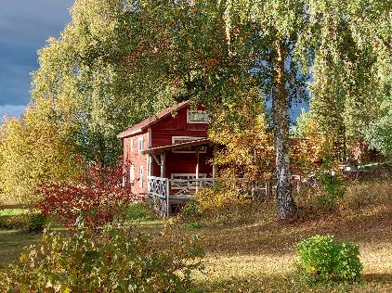
Vivamossa on kesällä kaikki tämä
Ravintola- ja majoituspalvelut max 130 hlölle
Tilat leireille, kokouksille, juhlille ja tapahtumille
Ohjelmapalvelut hengellisiin tilaisuuksiin
Vivamon Särkyneen Sydämen Kirkko, Lastenkirkko ja Pyhän Birgitan kivikappeli
Hiljaisuuden puutarha

Slide 33
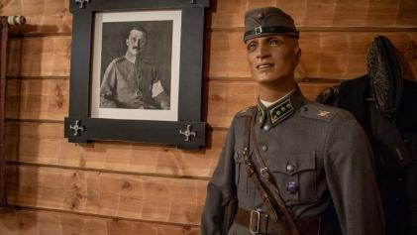
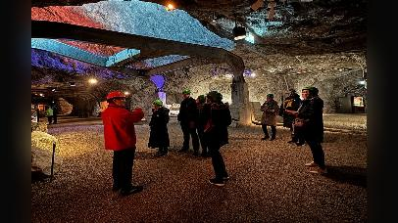
Muuta tekemistä Lohjan seudulla
Tytyri Elämyskaivos
Lohjan Pyhän Laurin kirkko
Kaarteen sotamuseo ja TeijArt Mosaiikkigalleria
Elias Lönnrotin Sammatti-kierros, Paikkarin Torppa
Arkkipiispan Karkali
Arboretum Magnolia ja Villa Elegans puutarhoineen
Alitalon Viinitila

Slide 34
Mitä te haluaisitte tehdä Vivamossa?
Pyydä tarjous ryhmällesi. Lähetä meille sähköpostia vivamo@sana.fi.​

